Slide 1
Scuola dell’Infanzia Castello d’Agogna
OPEN DAY
2023/2024

Slide 2
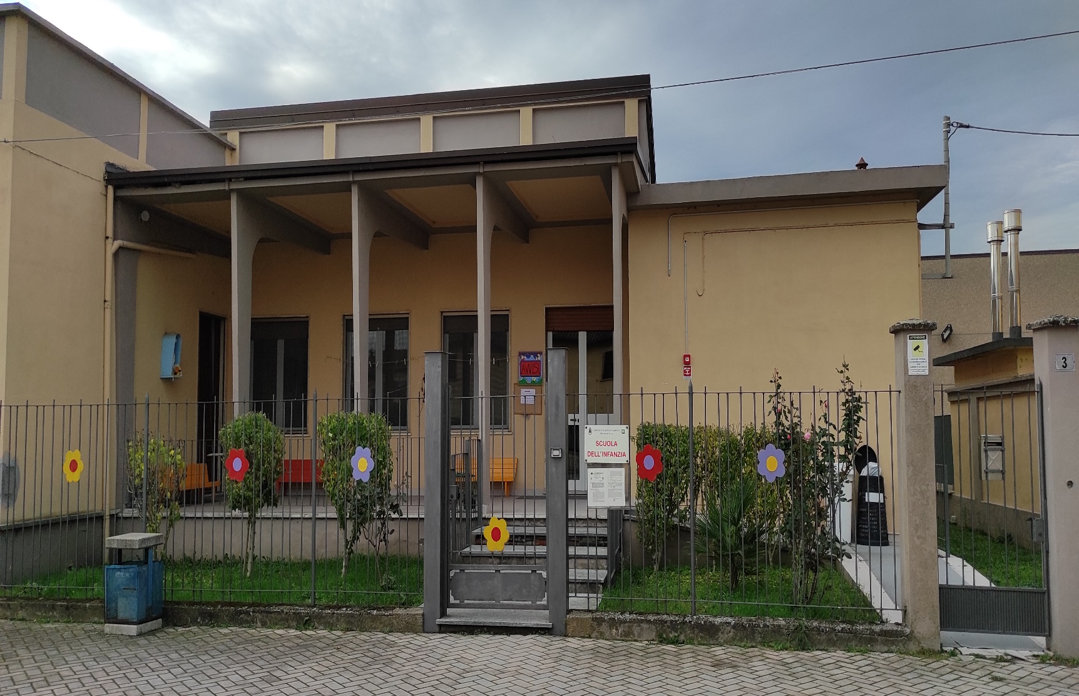
SEZIONE UNICA
Entrata dalle 8,30 alle 9,30
Uscita dalle 15,30 alle 16,00
La nostra scuola

Slide 3
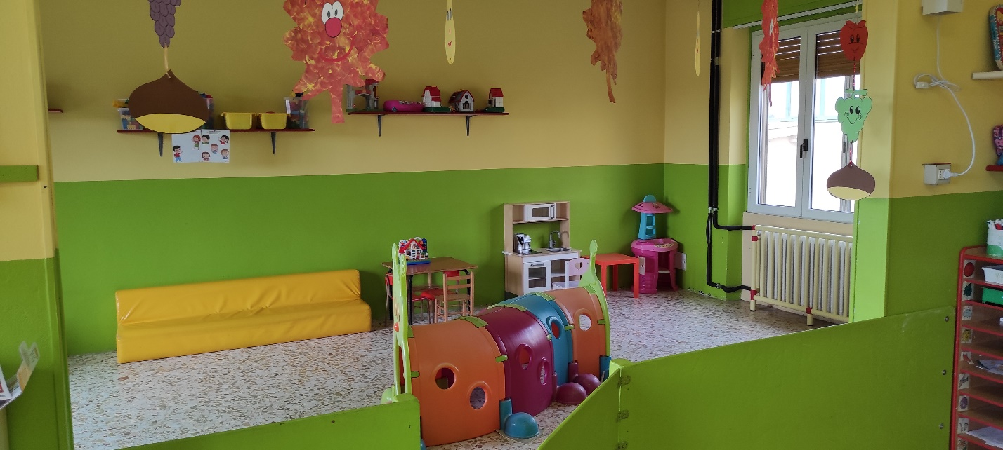
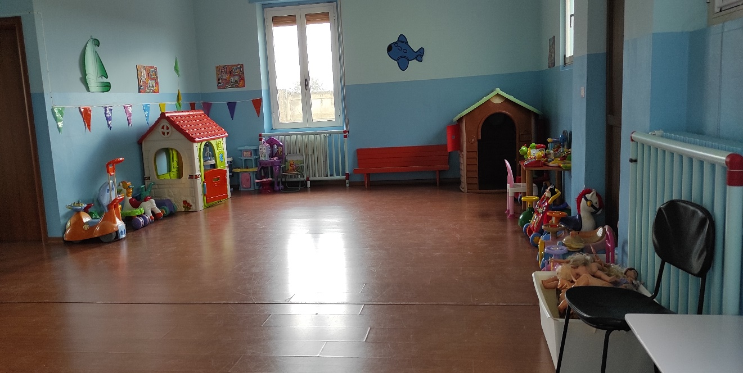
La nostra aula
I nostri saloni

Slide 4
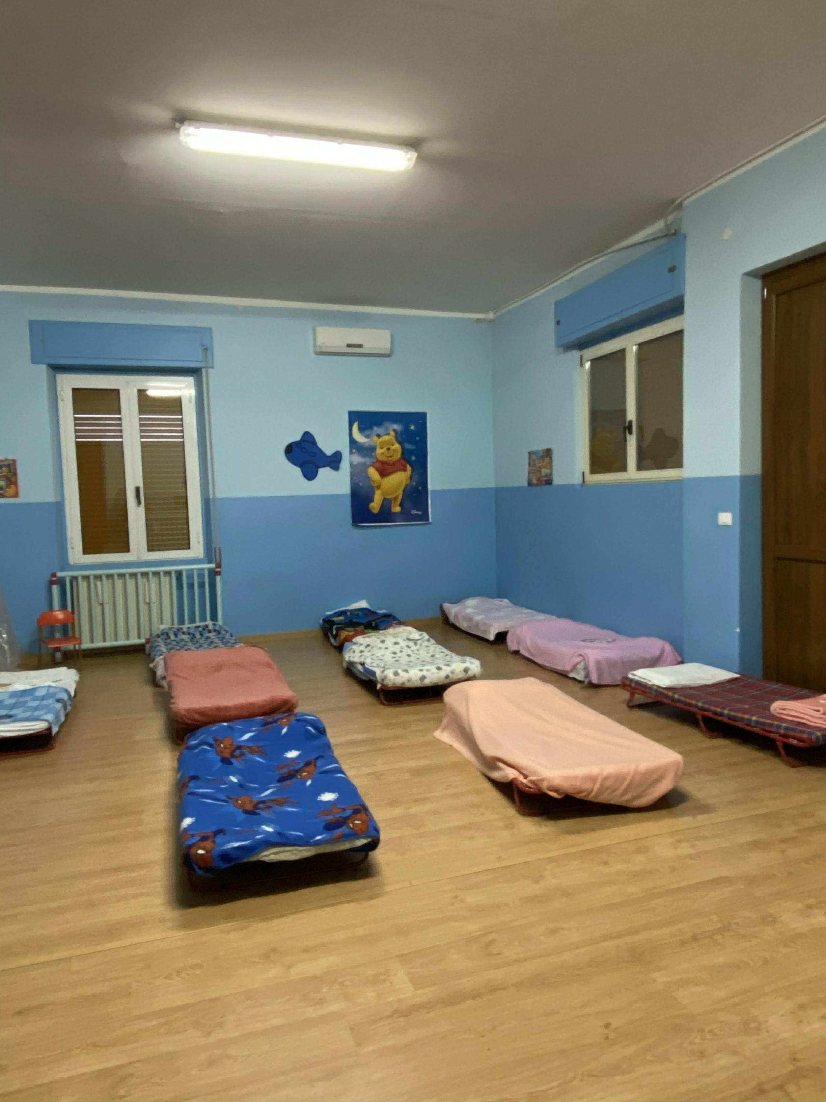
Il nostro
Dormitorio
Per i bambini
Di 3/4 anni

Slide 5
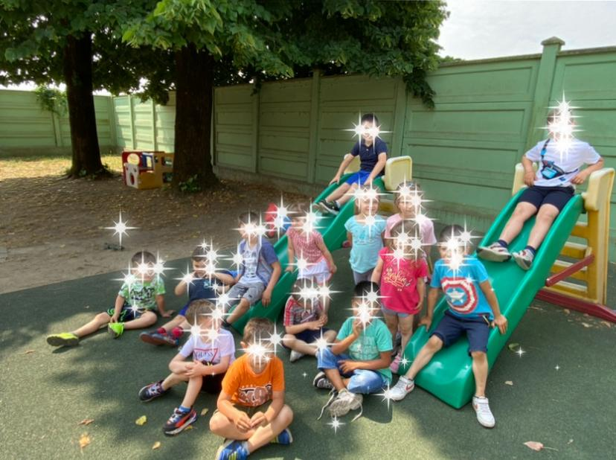
Il nostro giardino…
è pronto ad accogliere i bambini nel gioco libero come nelle attività laboratoriali

Slide 6
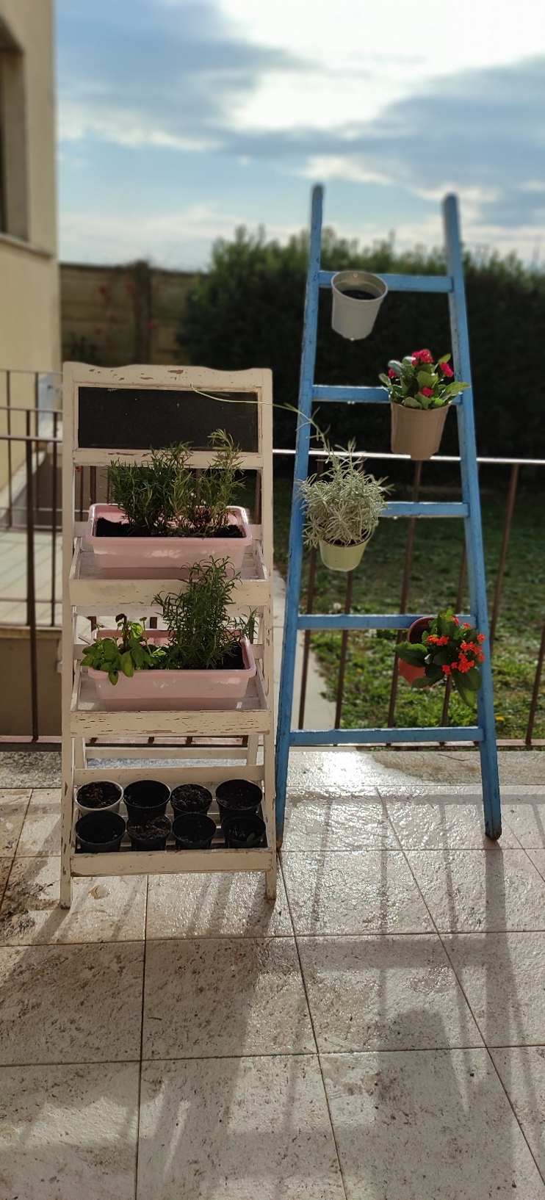
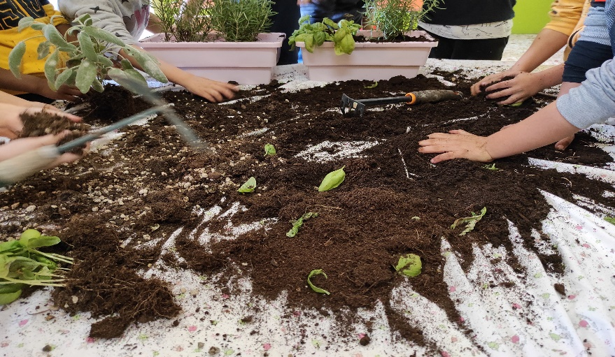
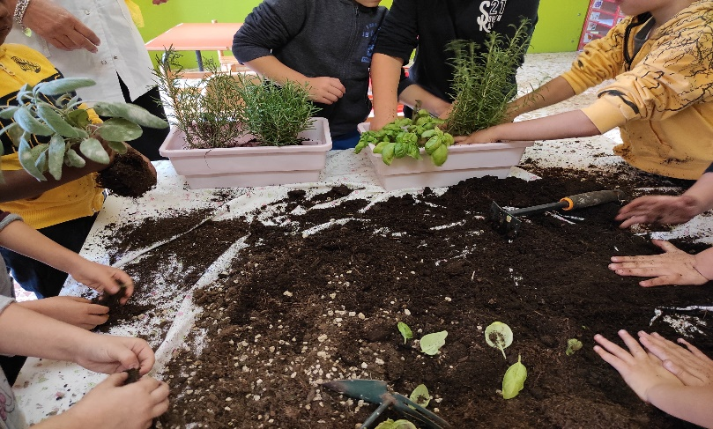
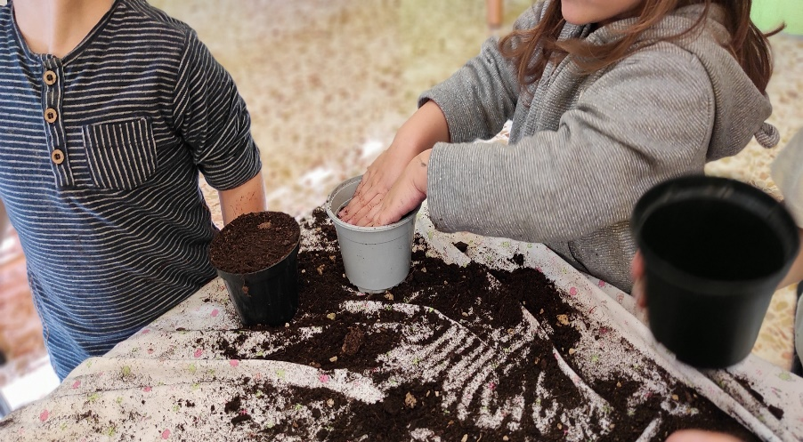
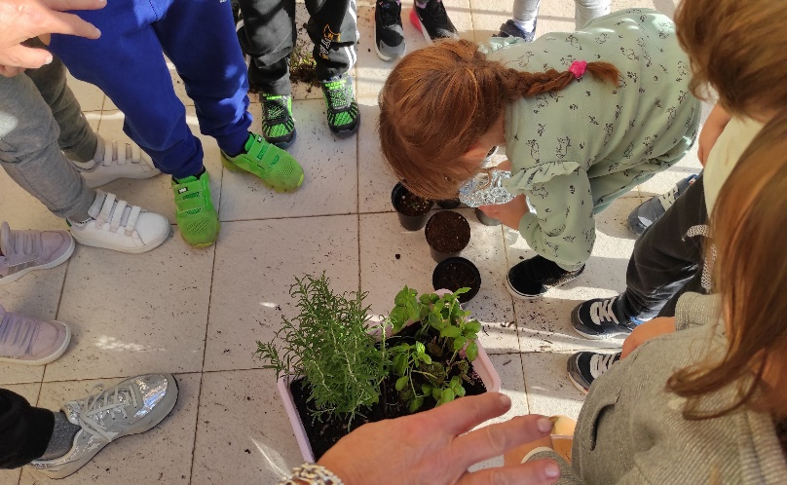
I nostri laboratori
Orto e giardino a scuola
Giardino ed orto verticale

Slide 7
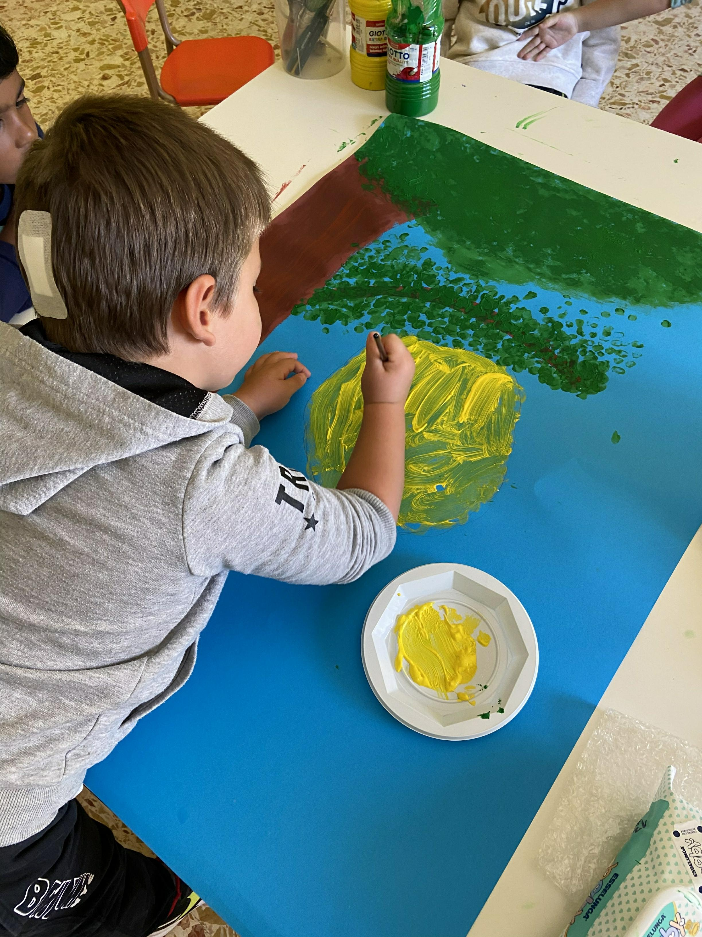
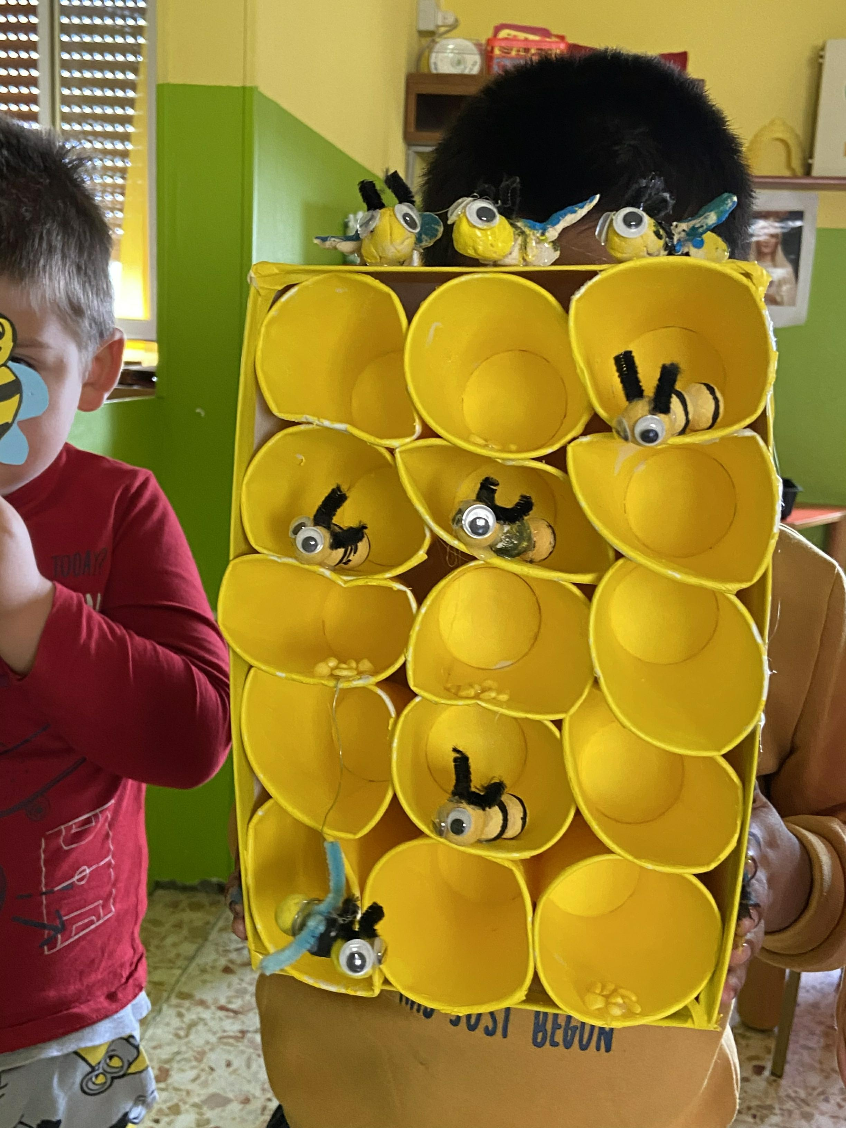
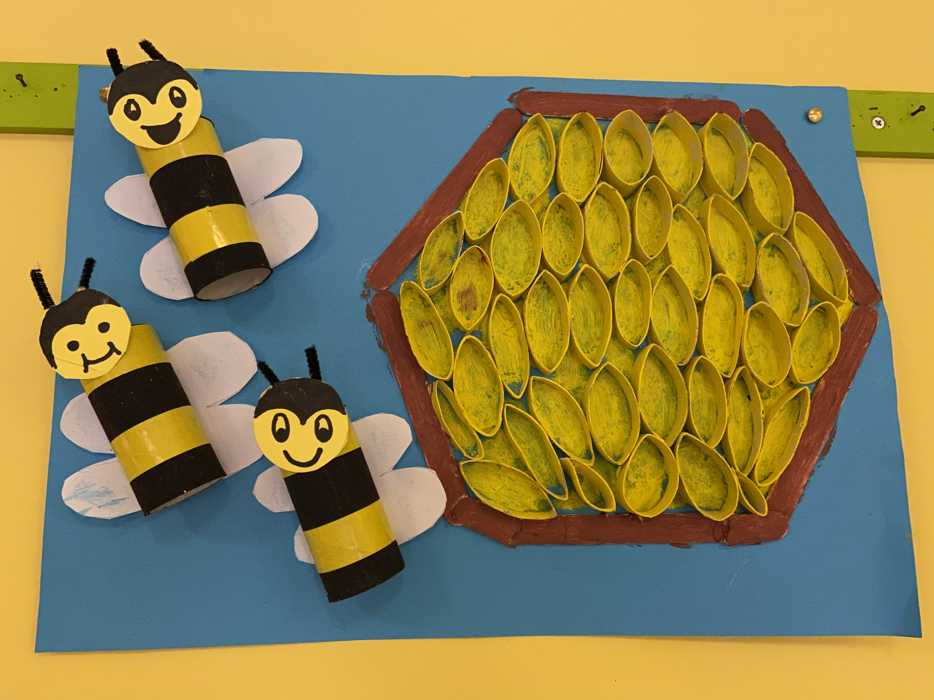
PROGETTO EDUCAZIONE CIVICA

Slide 8
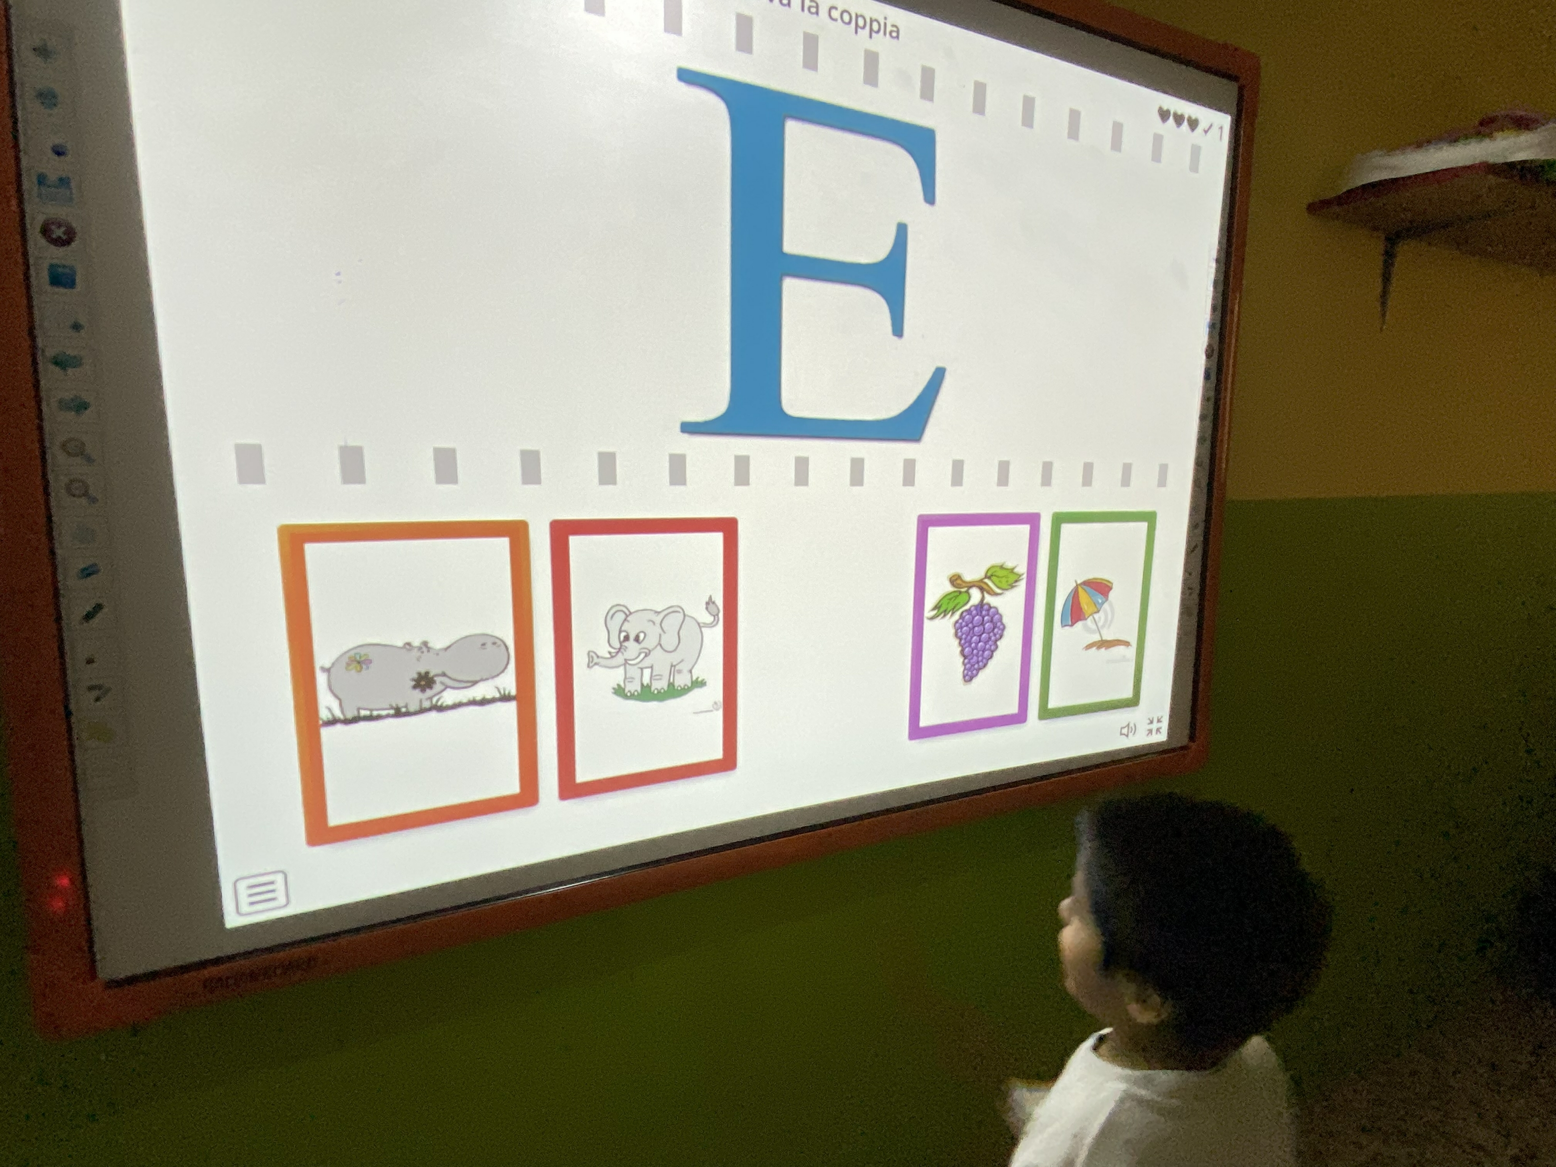
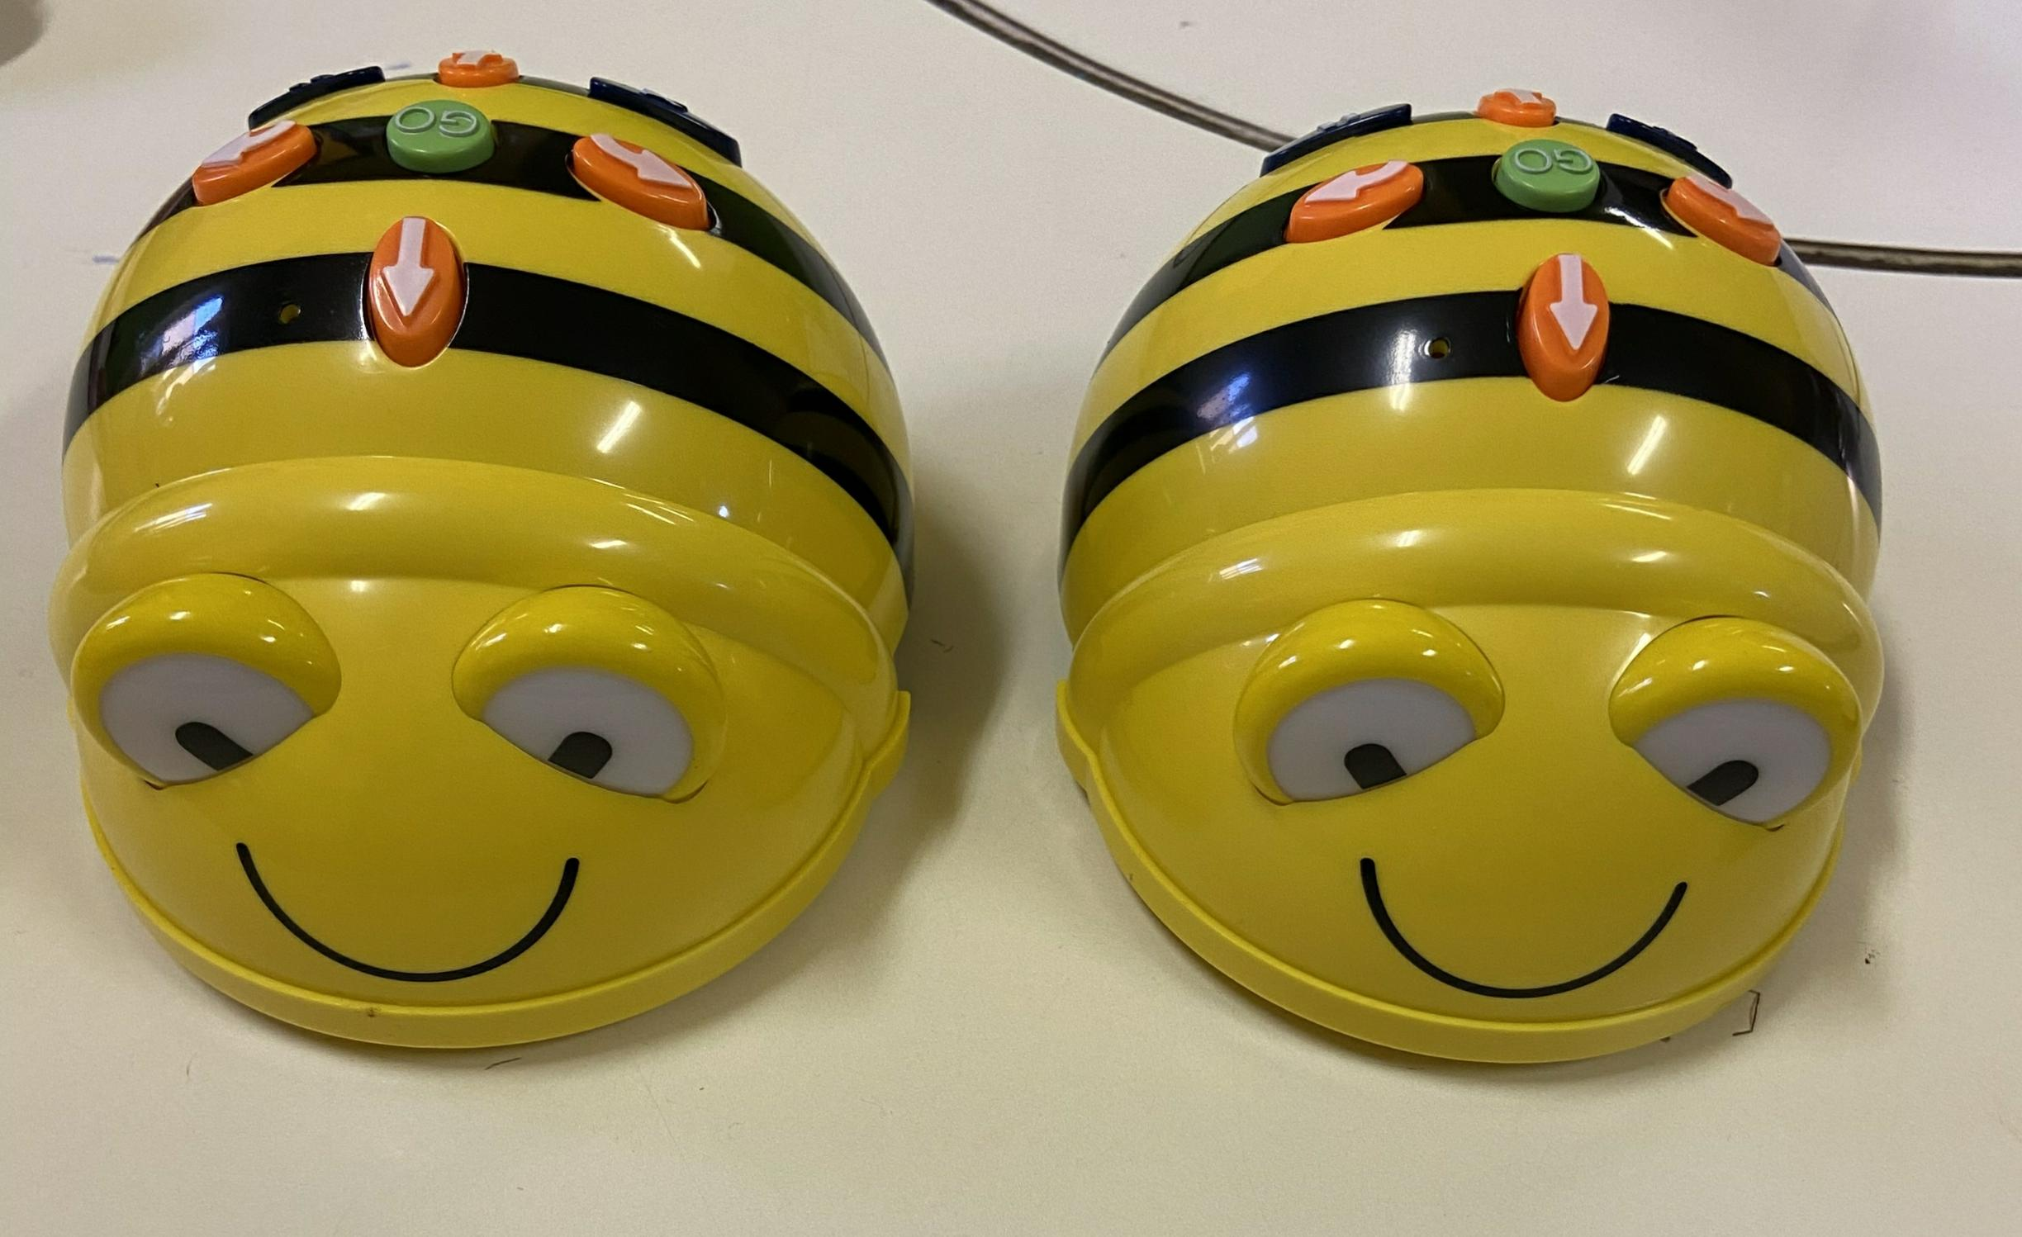
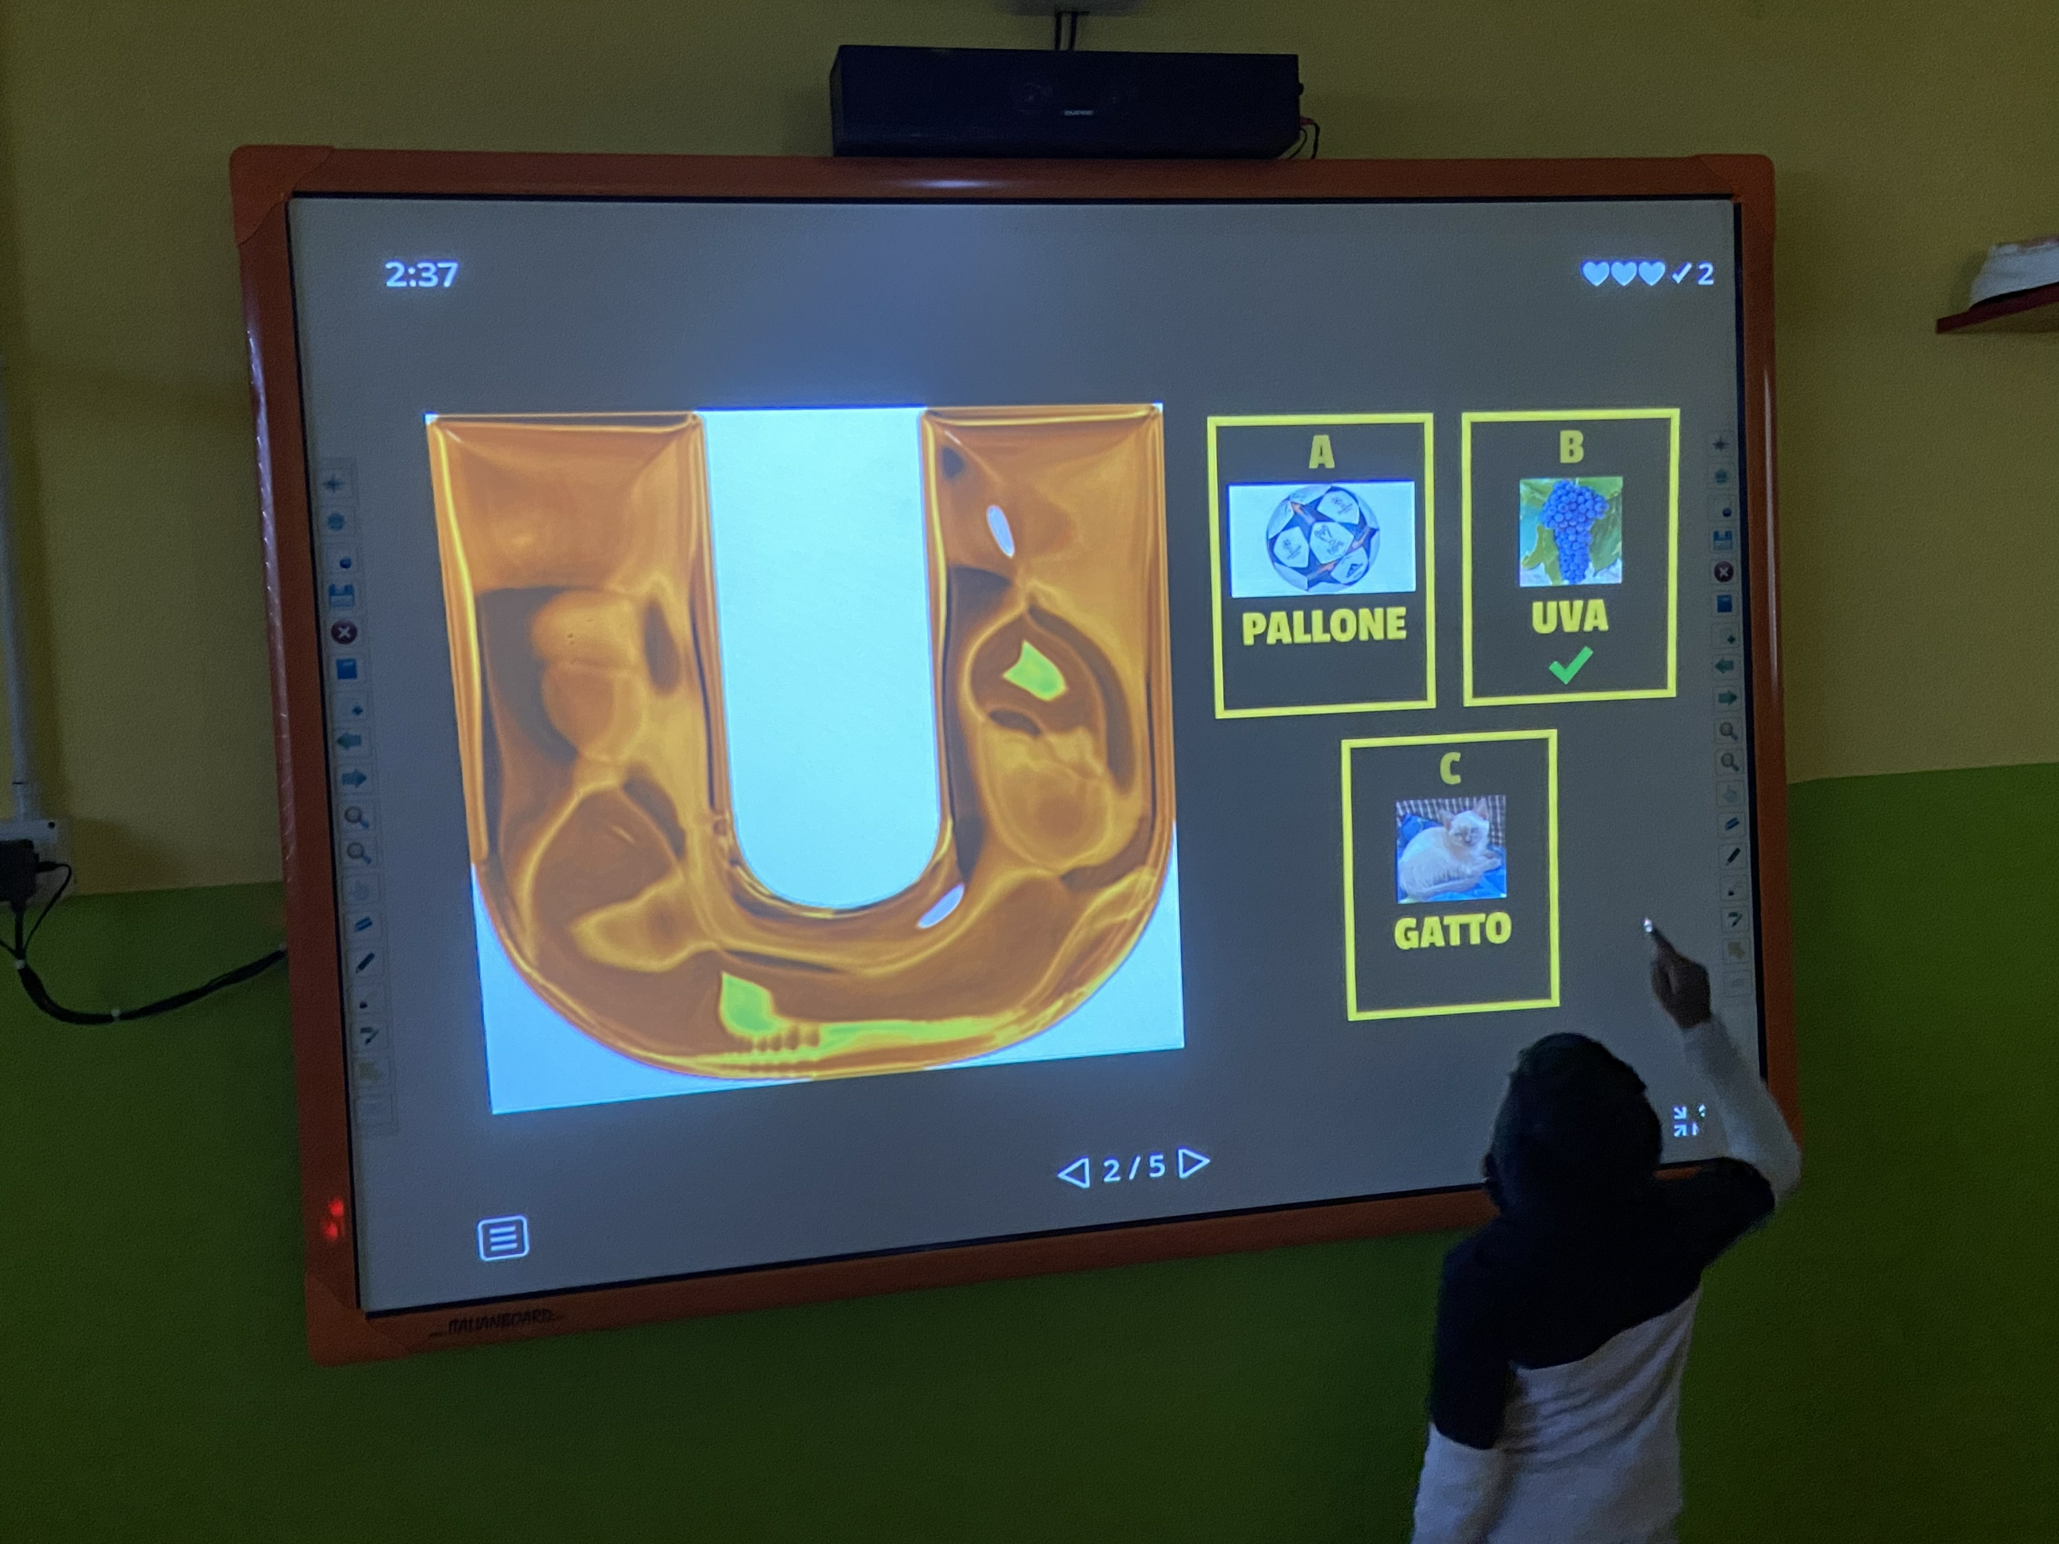
Progetto informatica e progetto inglese

Slide 9
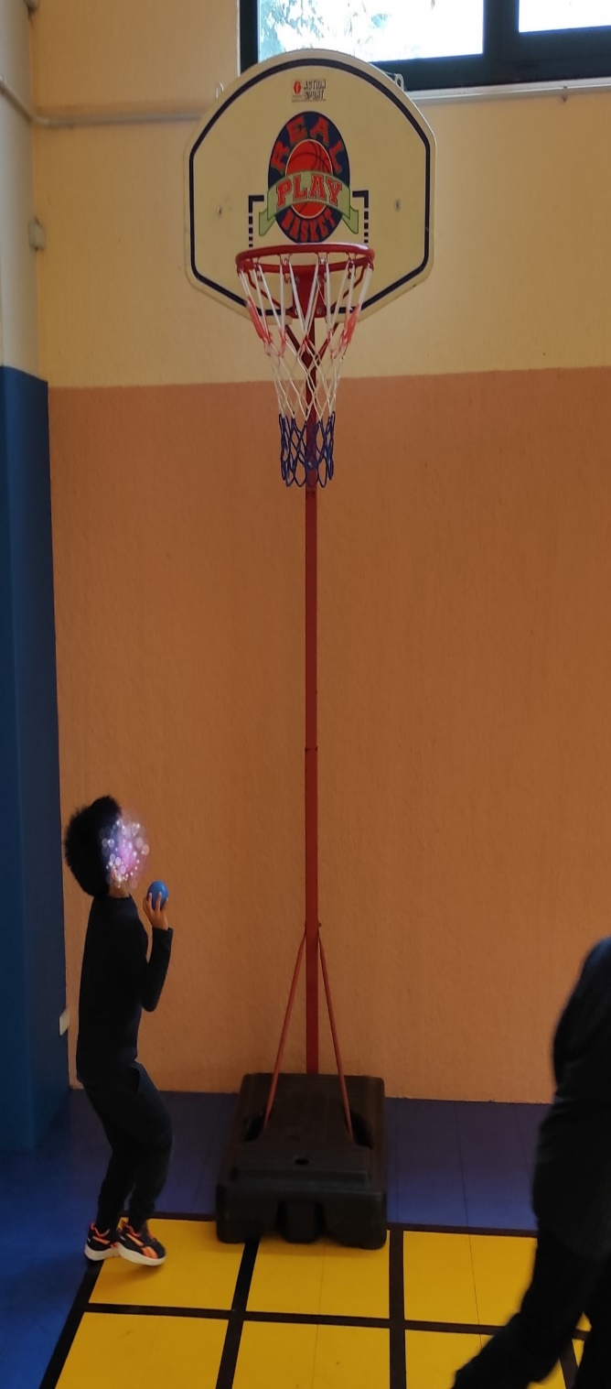
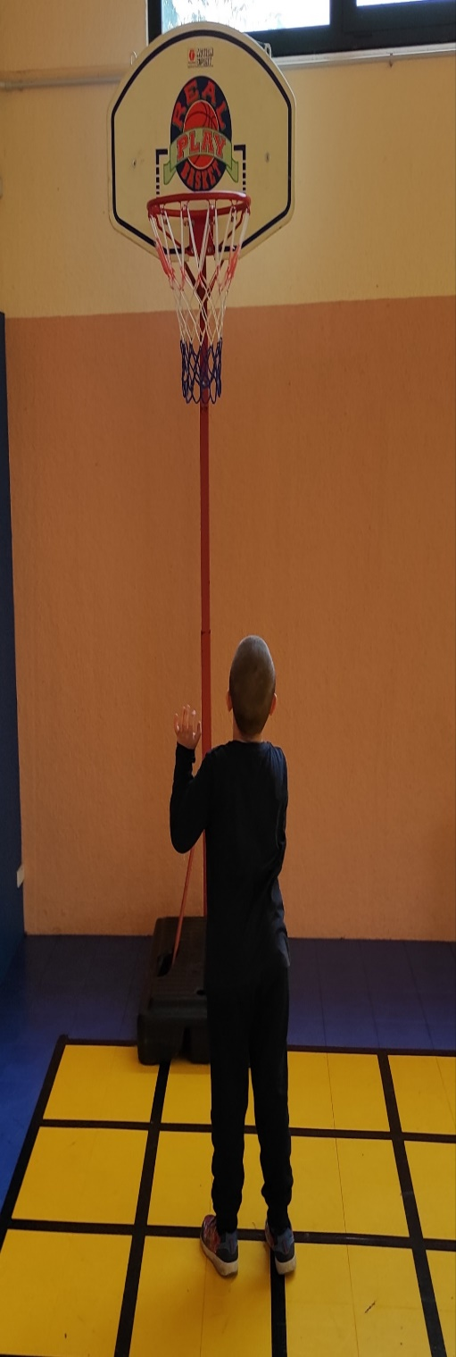
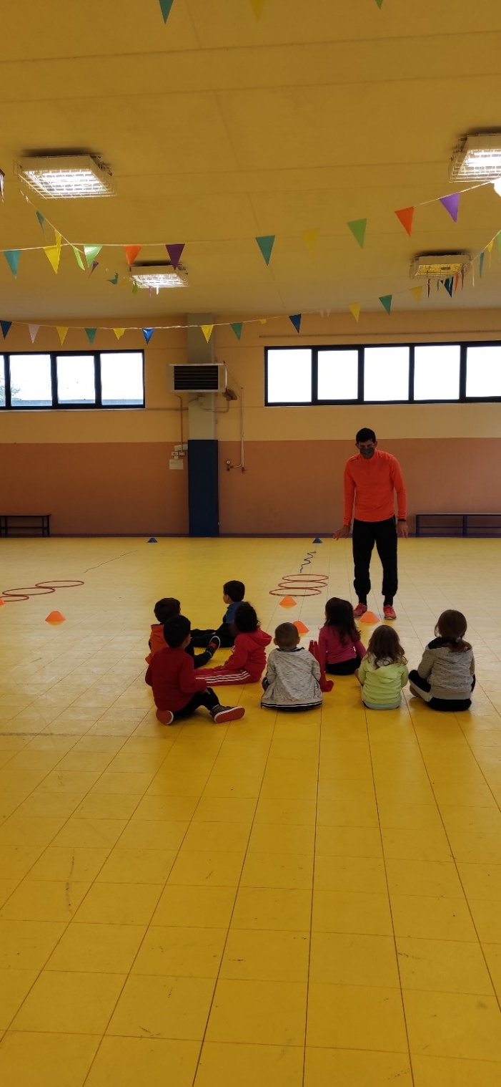
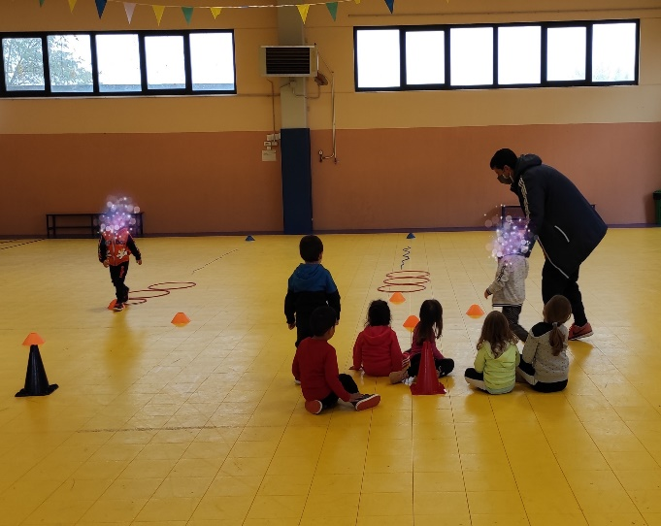
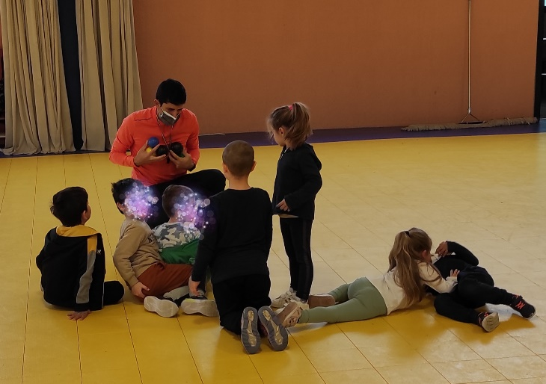
Progetto Ed. Motoria

Slide 10
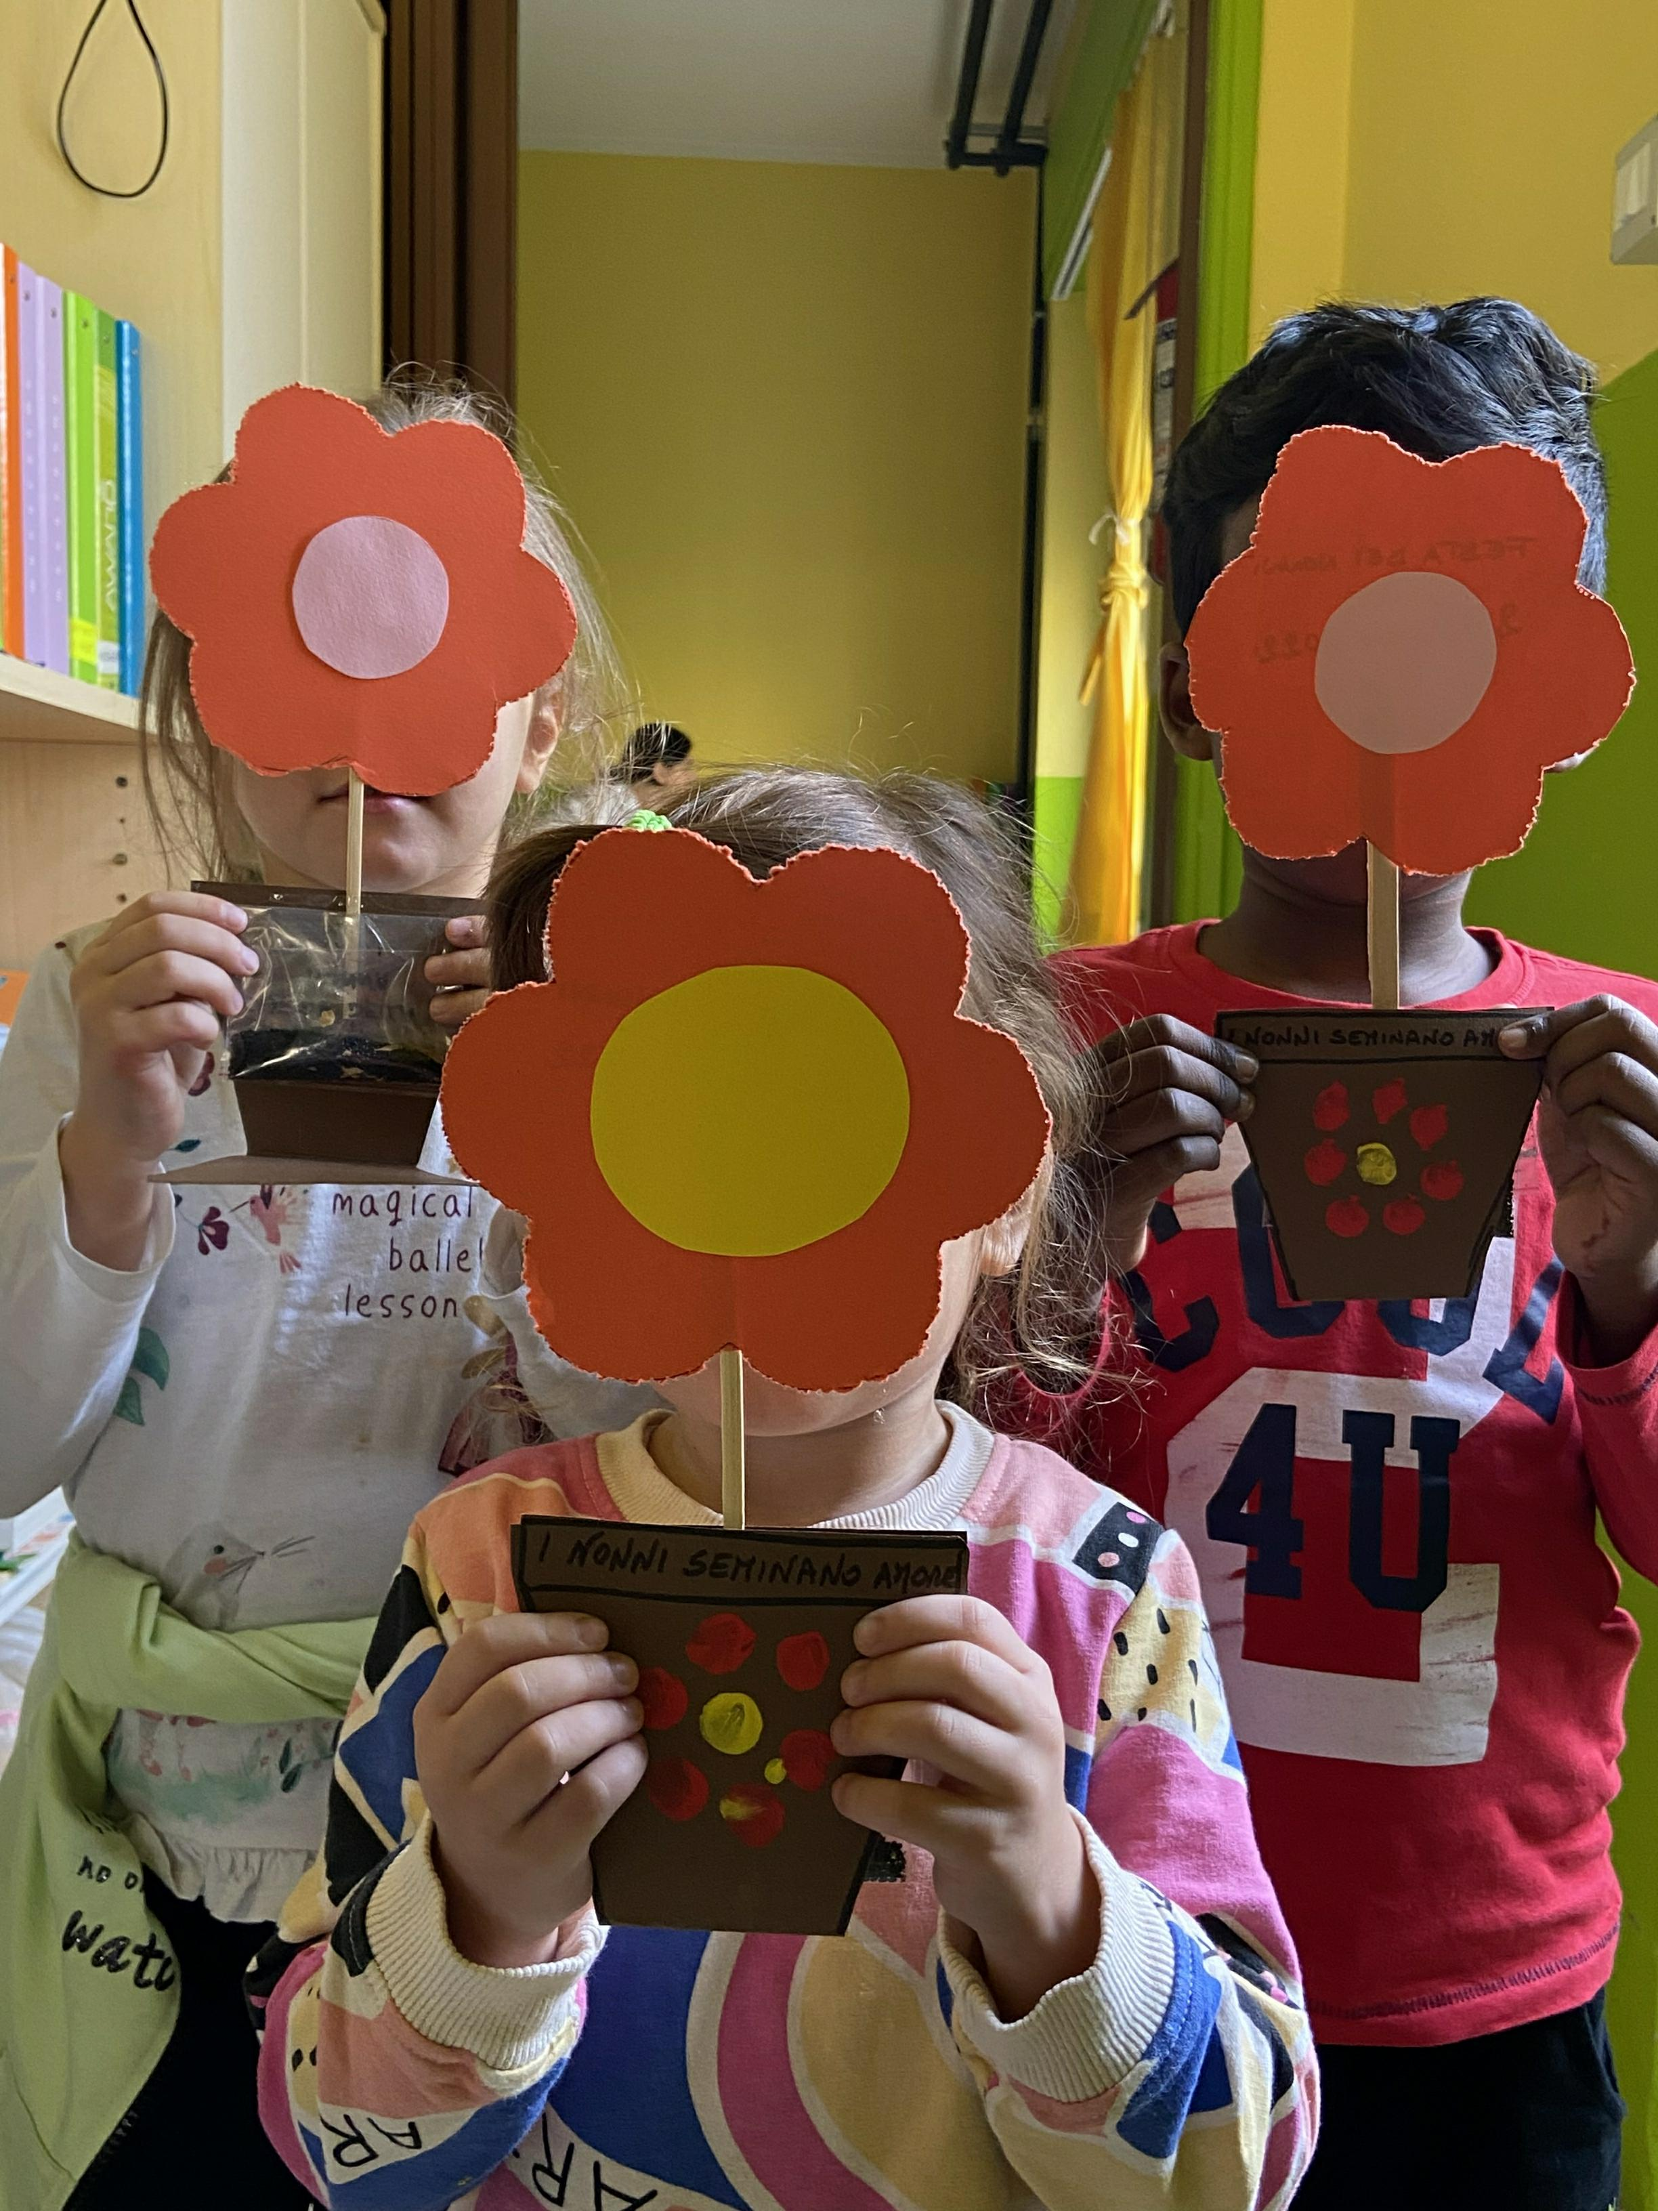
FINALITA’ DELLA SCUOLA DELL’INFANZIA
LA SCUOLA DELL'INFANZIA SI PONE LA FINALITÀ DI PROMUOVERE LO SVILUPPO DELL'IDENTITÀ, DELL'AUTONOMIA, DELLA COMPETENZA, DELLA CITTADINANZA. LA SCUOLA SI PROPONE COME LUOGO DI APPRENDIMENTO, SOCIALIZZAZIONE E ANIMAZIONE; LA SUA FUNZIONE FONDAMENTALE E’ QUELLA DI CONTRIBUIRE AL RAFFORZAMENTO DEI PROCESSI DI COSTRUZIONE DELL’IDENTITA’, PER FAVORIRE LA PROMOZIONE DELL’AUTONOMIA INTELLETTUALE E DELL’EQUILIBRIO AFFETTIVO, PER SVILUPPARE L’INTELLIGENZA CREATIVA E IL PENSIERO SCIENTIFICO.

Slide 11
Bambino
Docente
Famiglia
Ambiente
Campi di esperienza
Finalità
SCUOLA DELL’INFANZIA

Slide 12
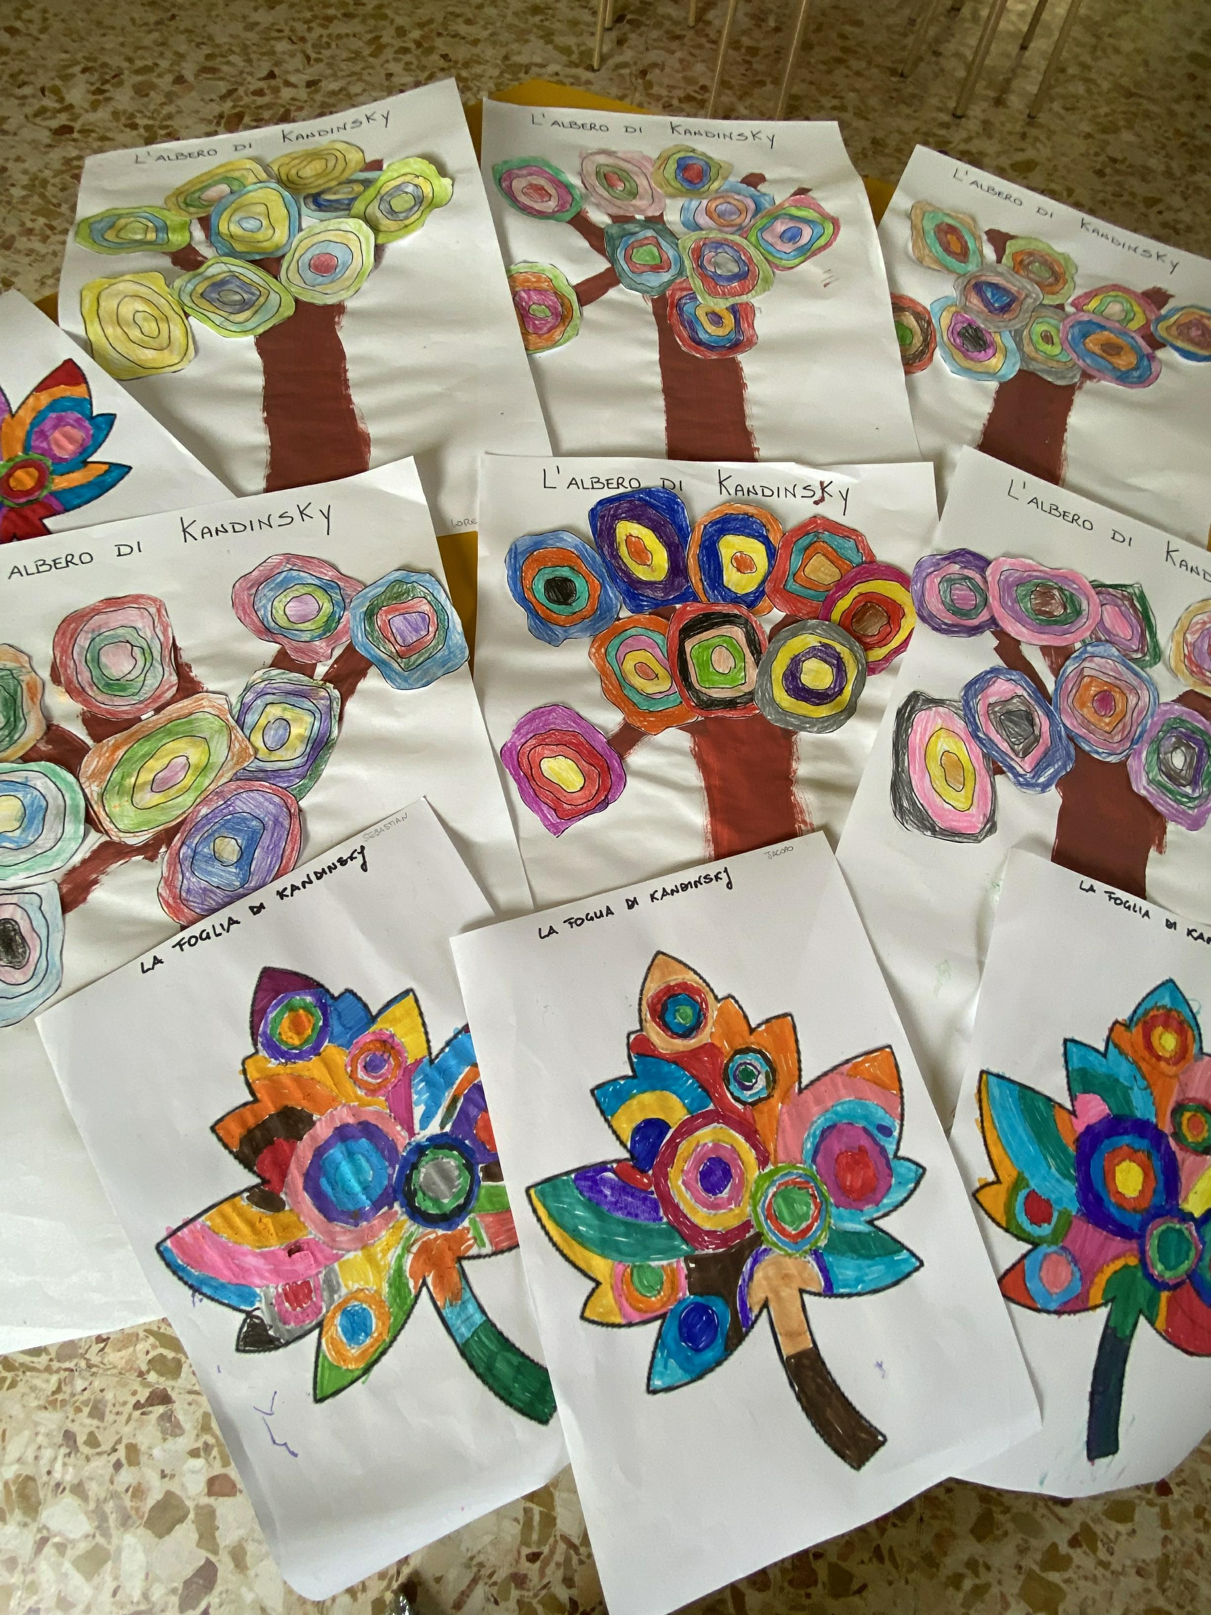
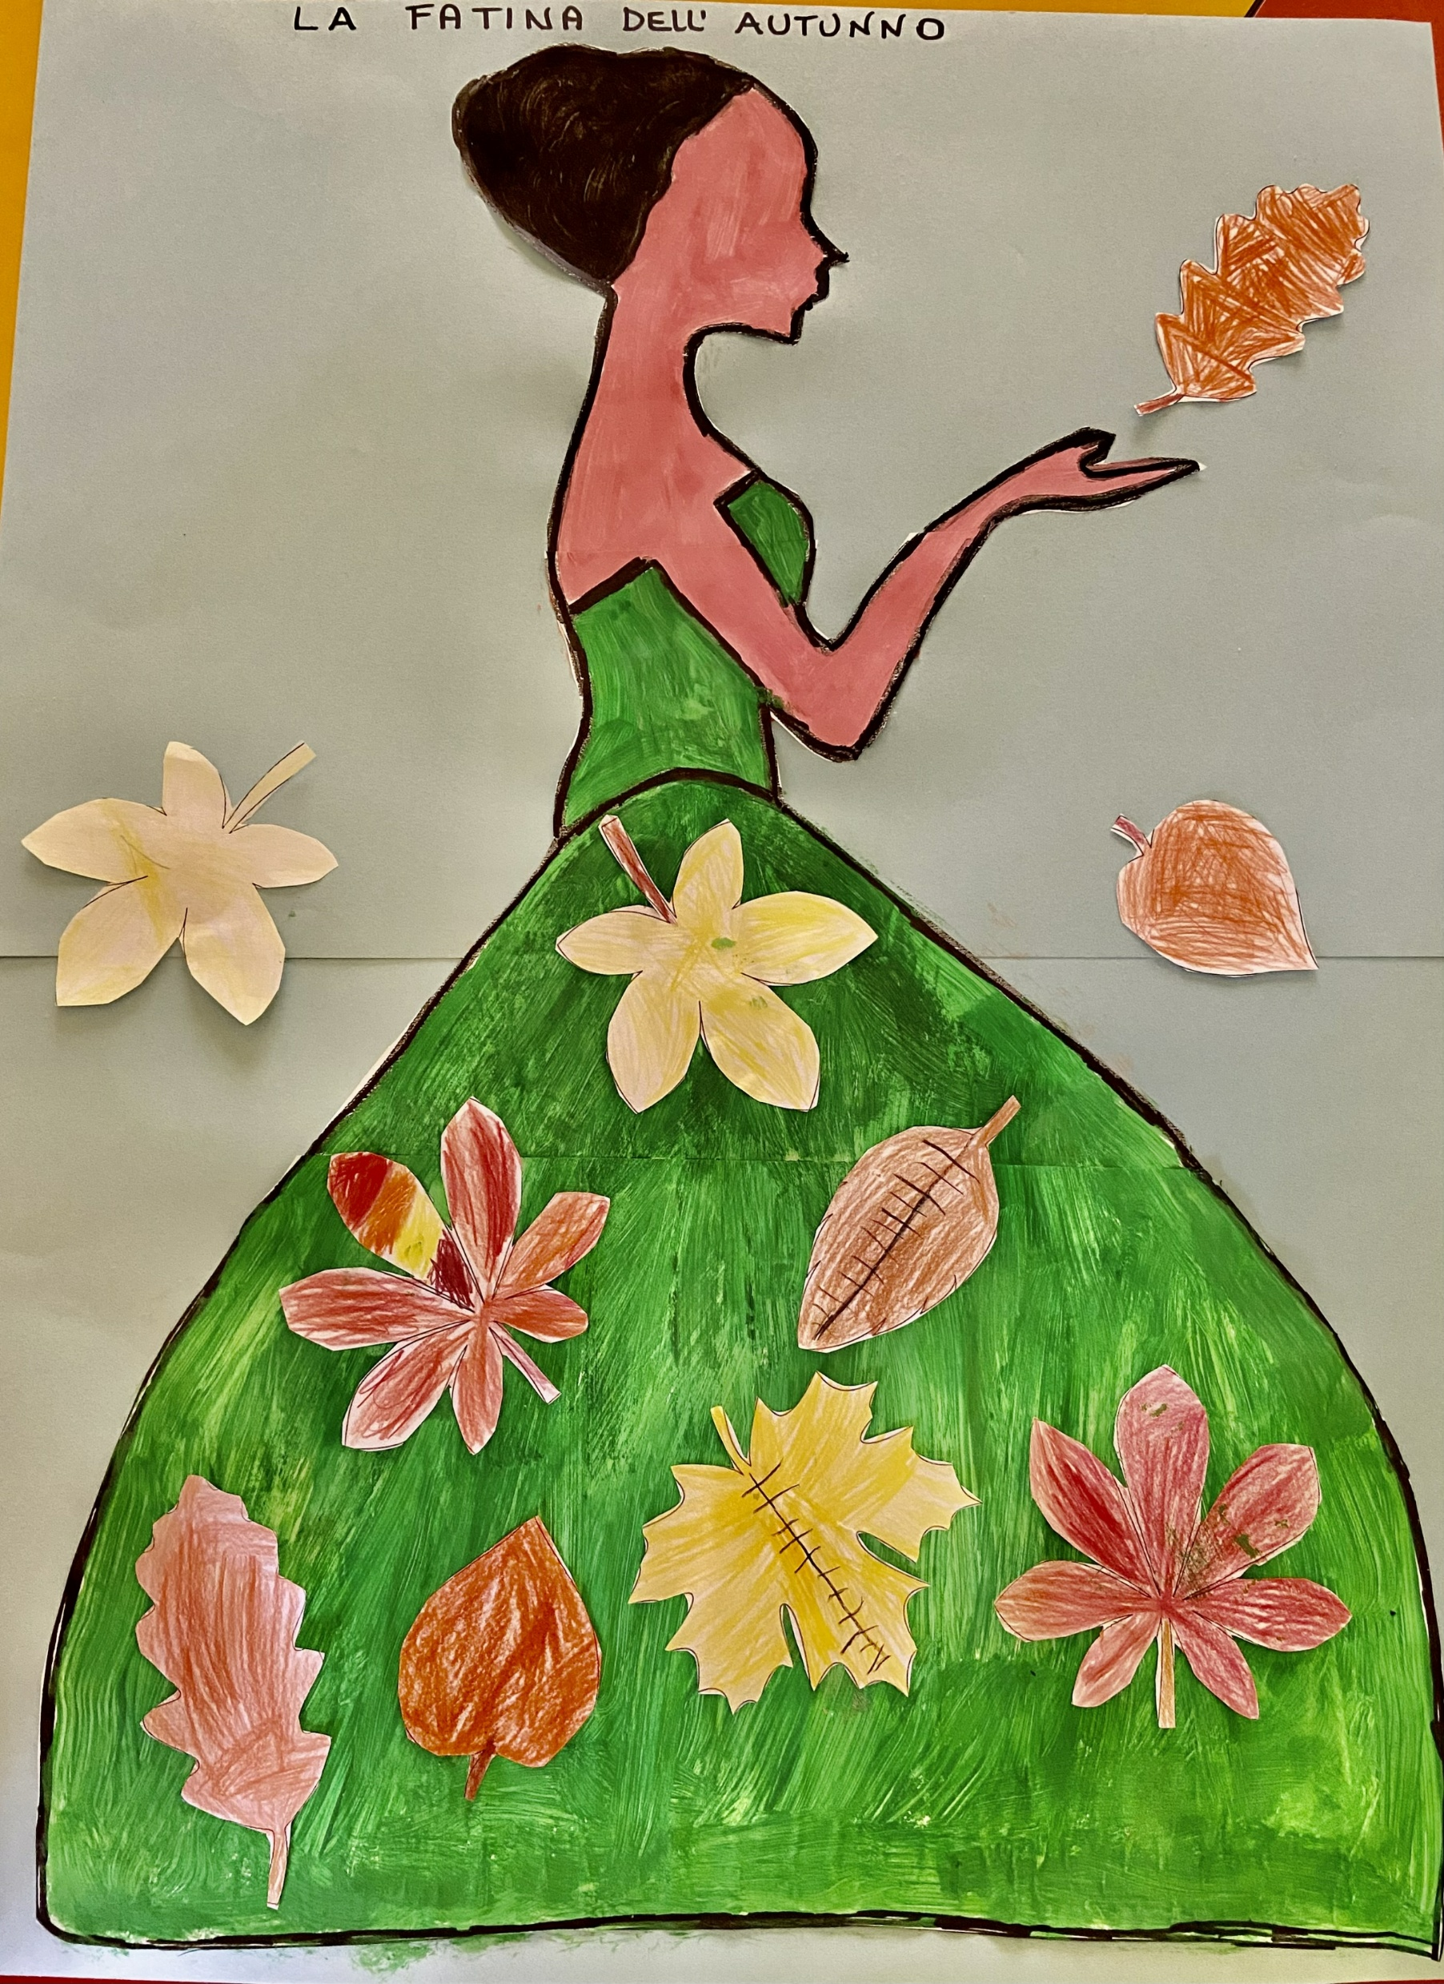
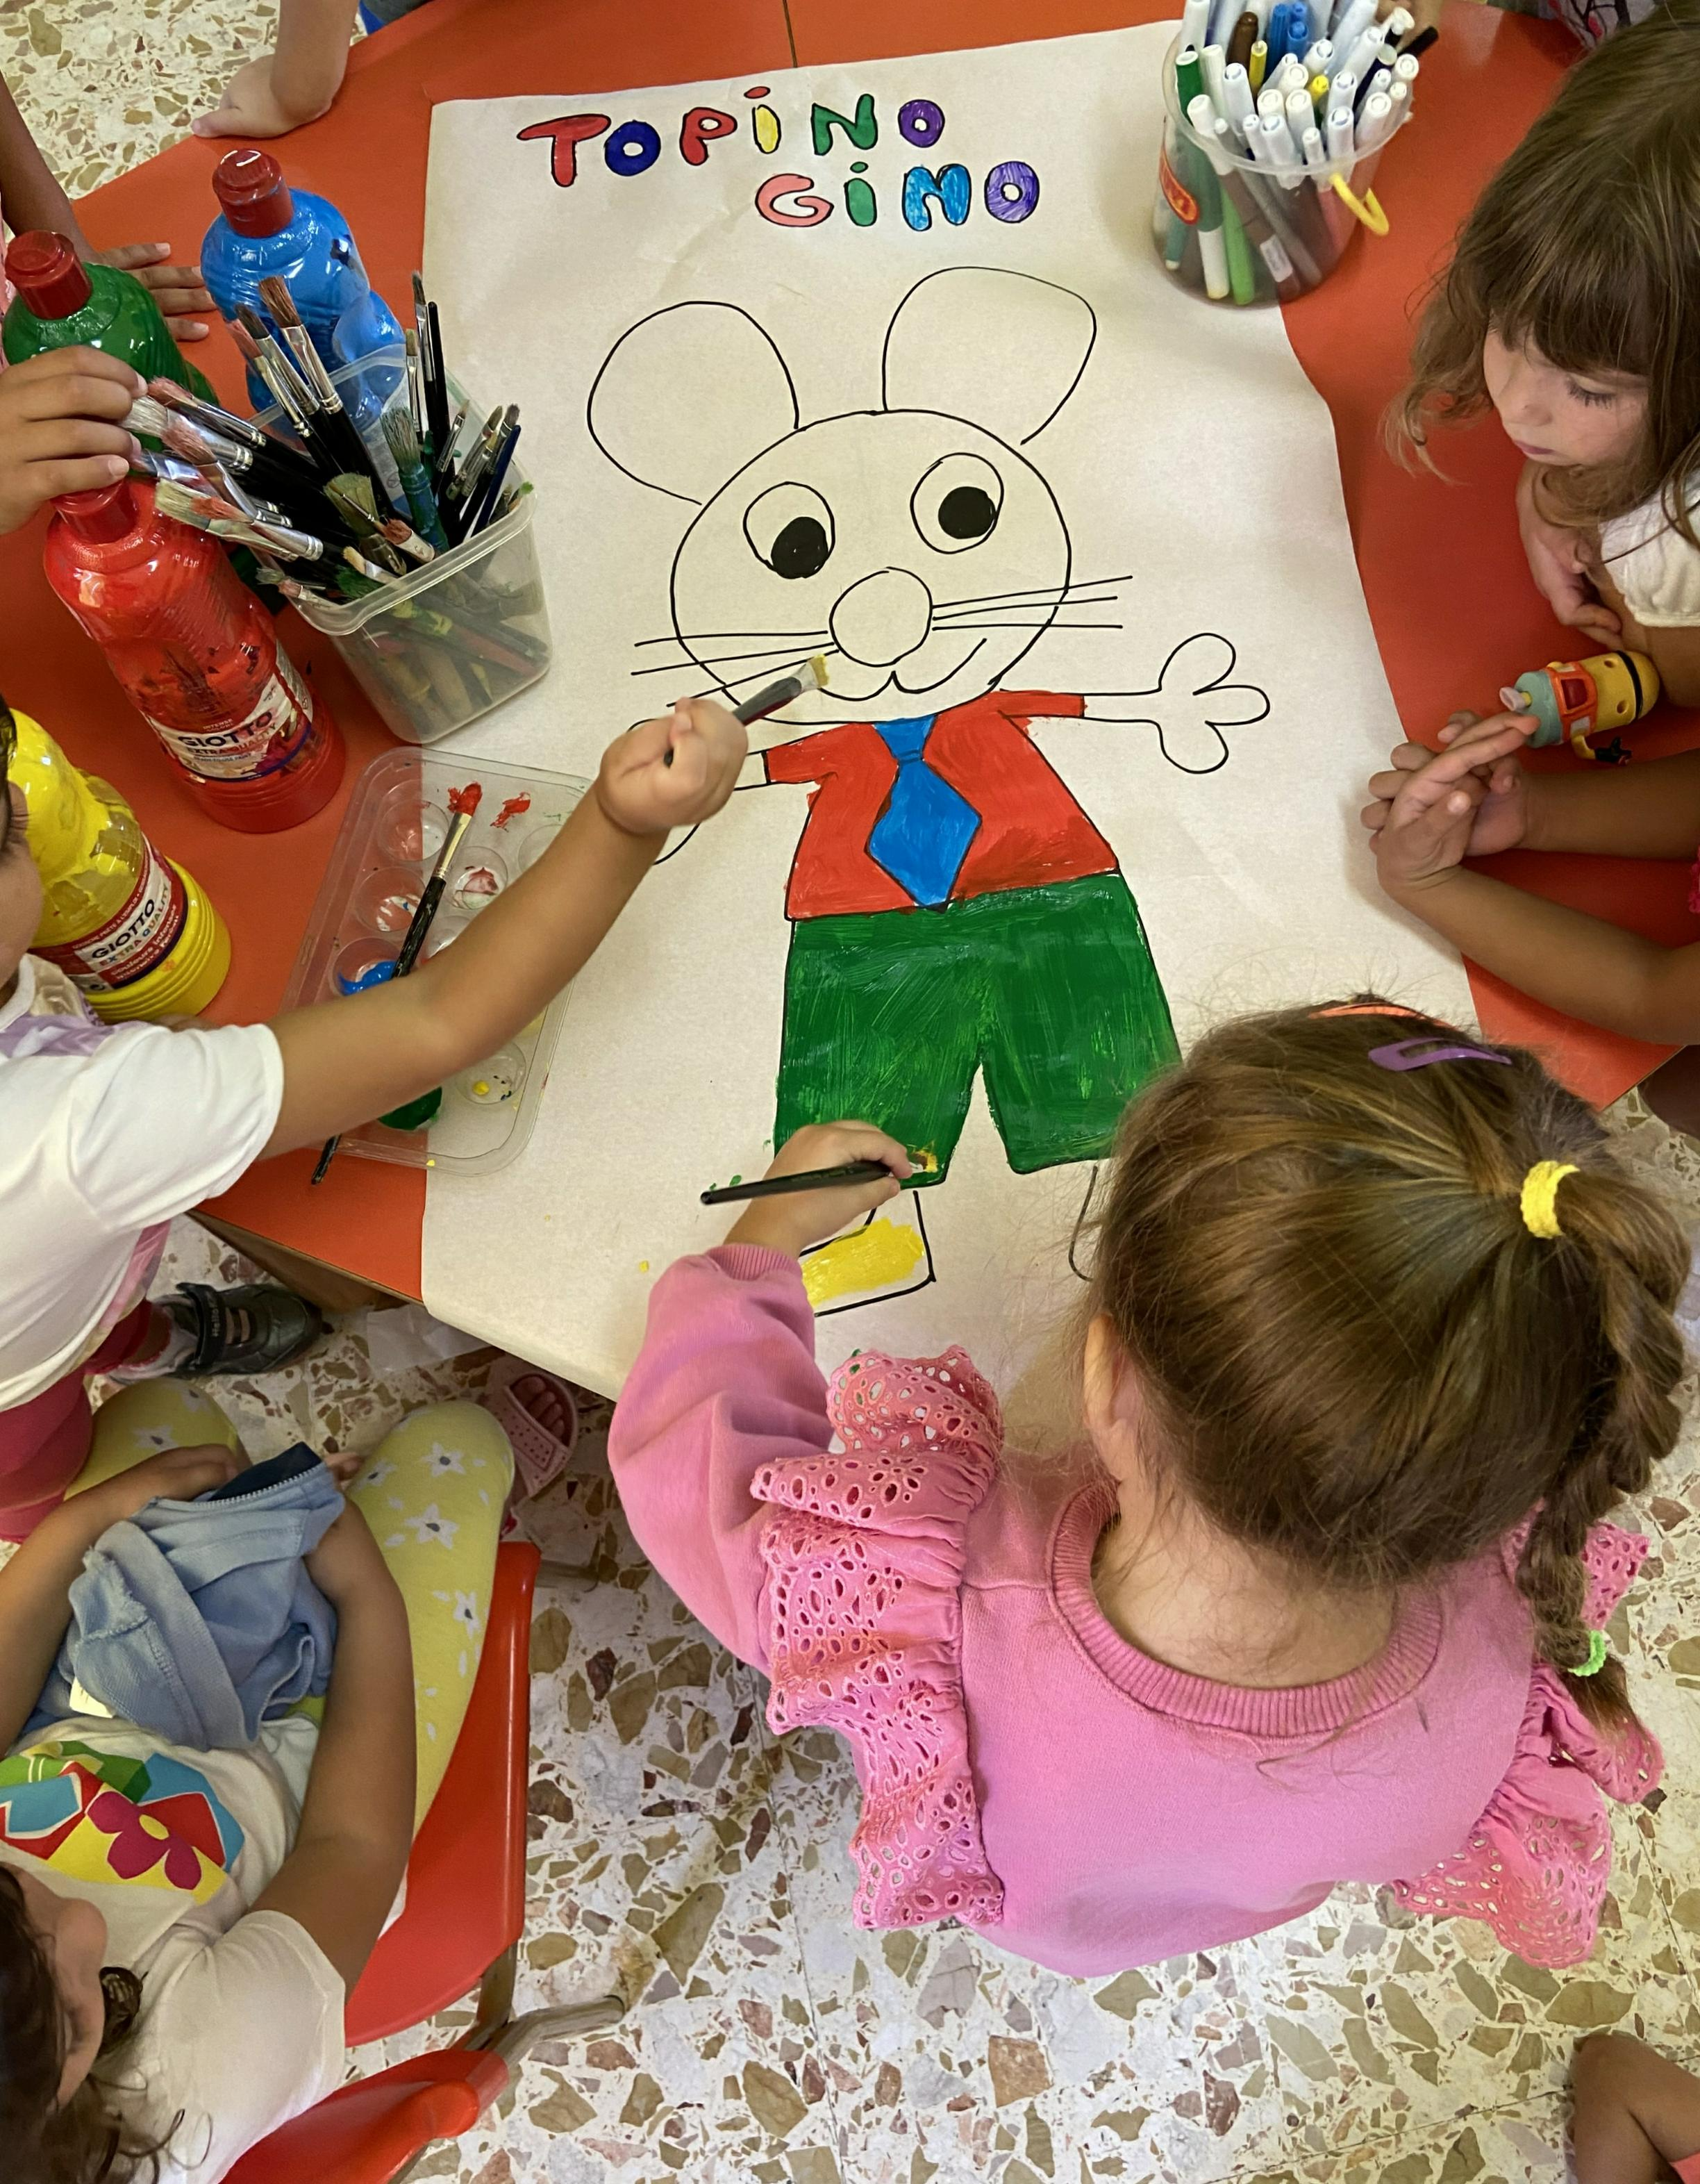
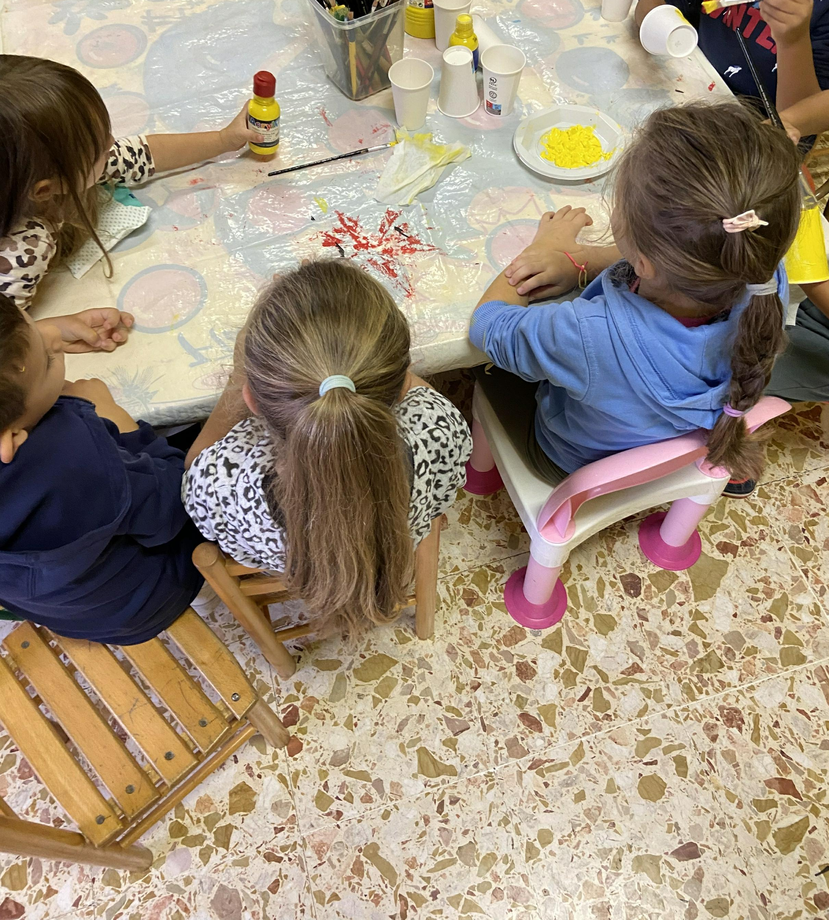
Attività
didattica
in
classe

Slide 13
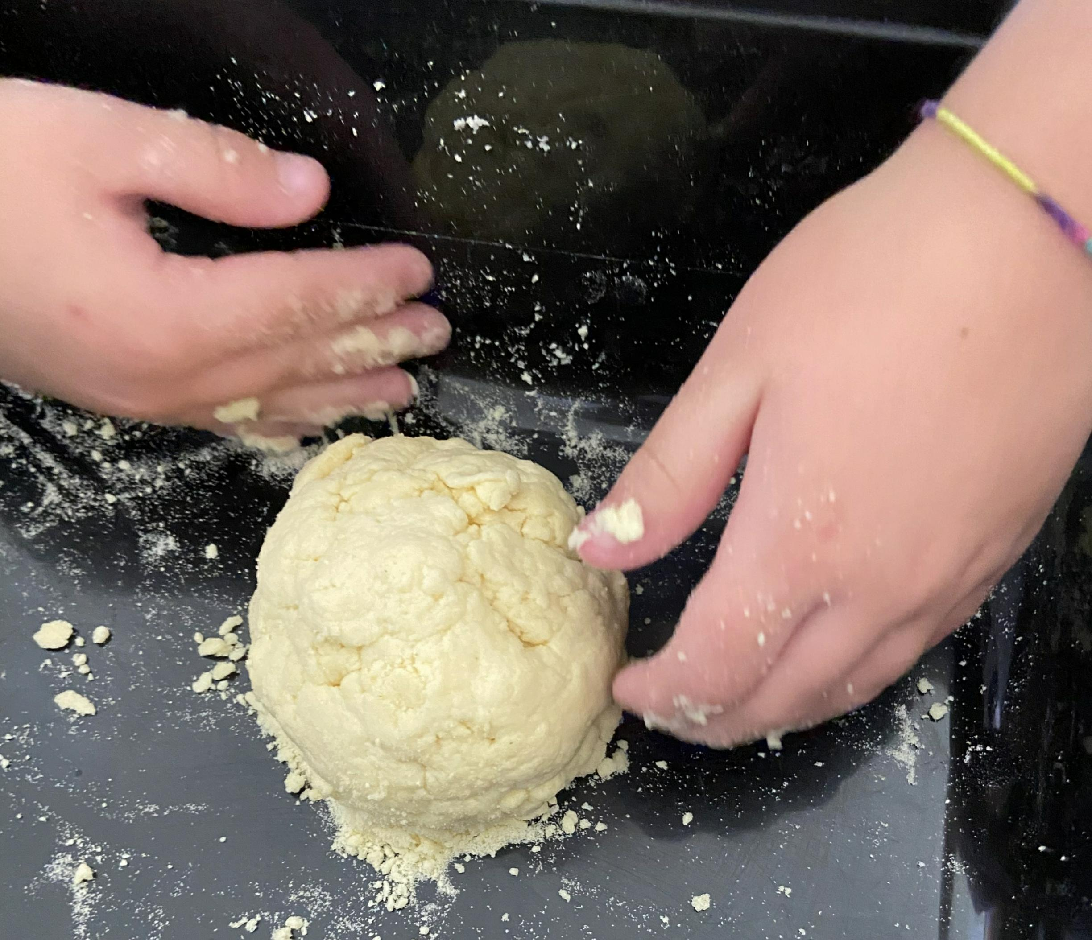
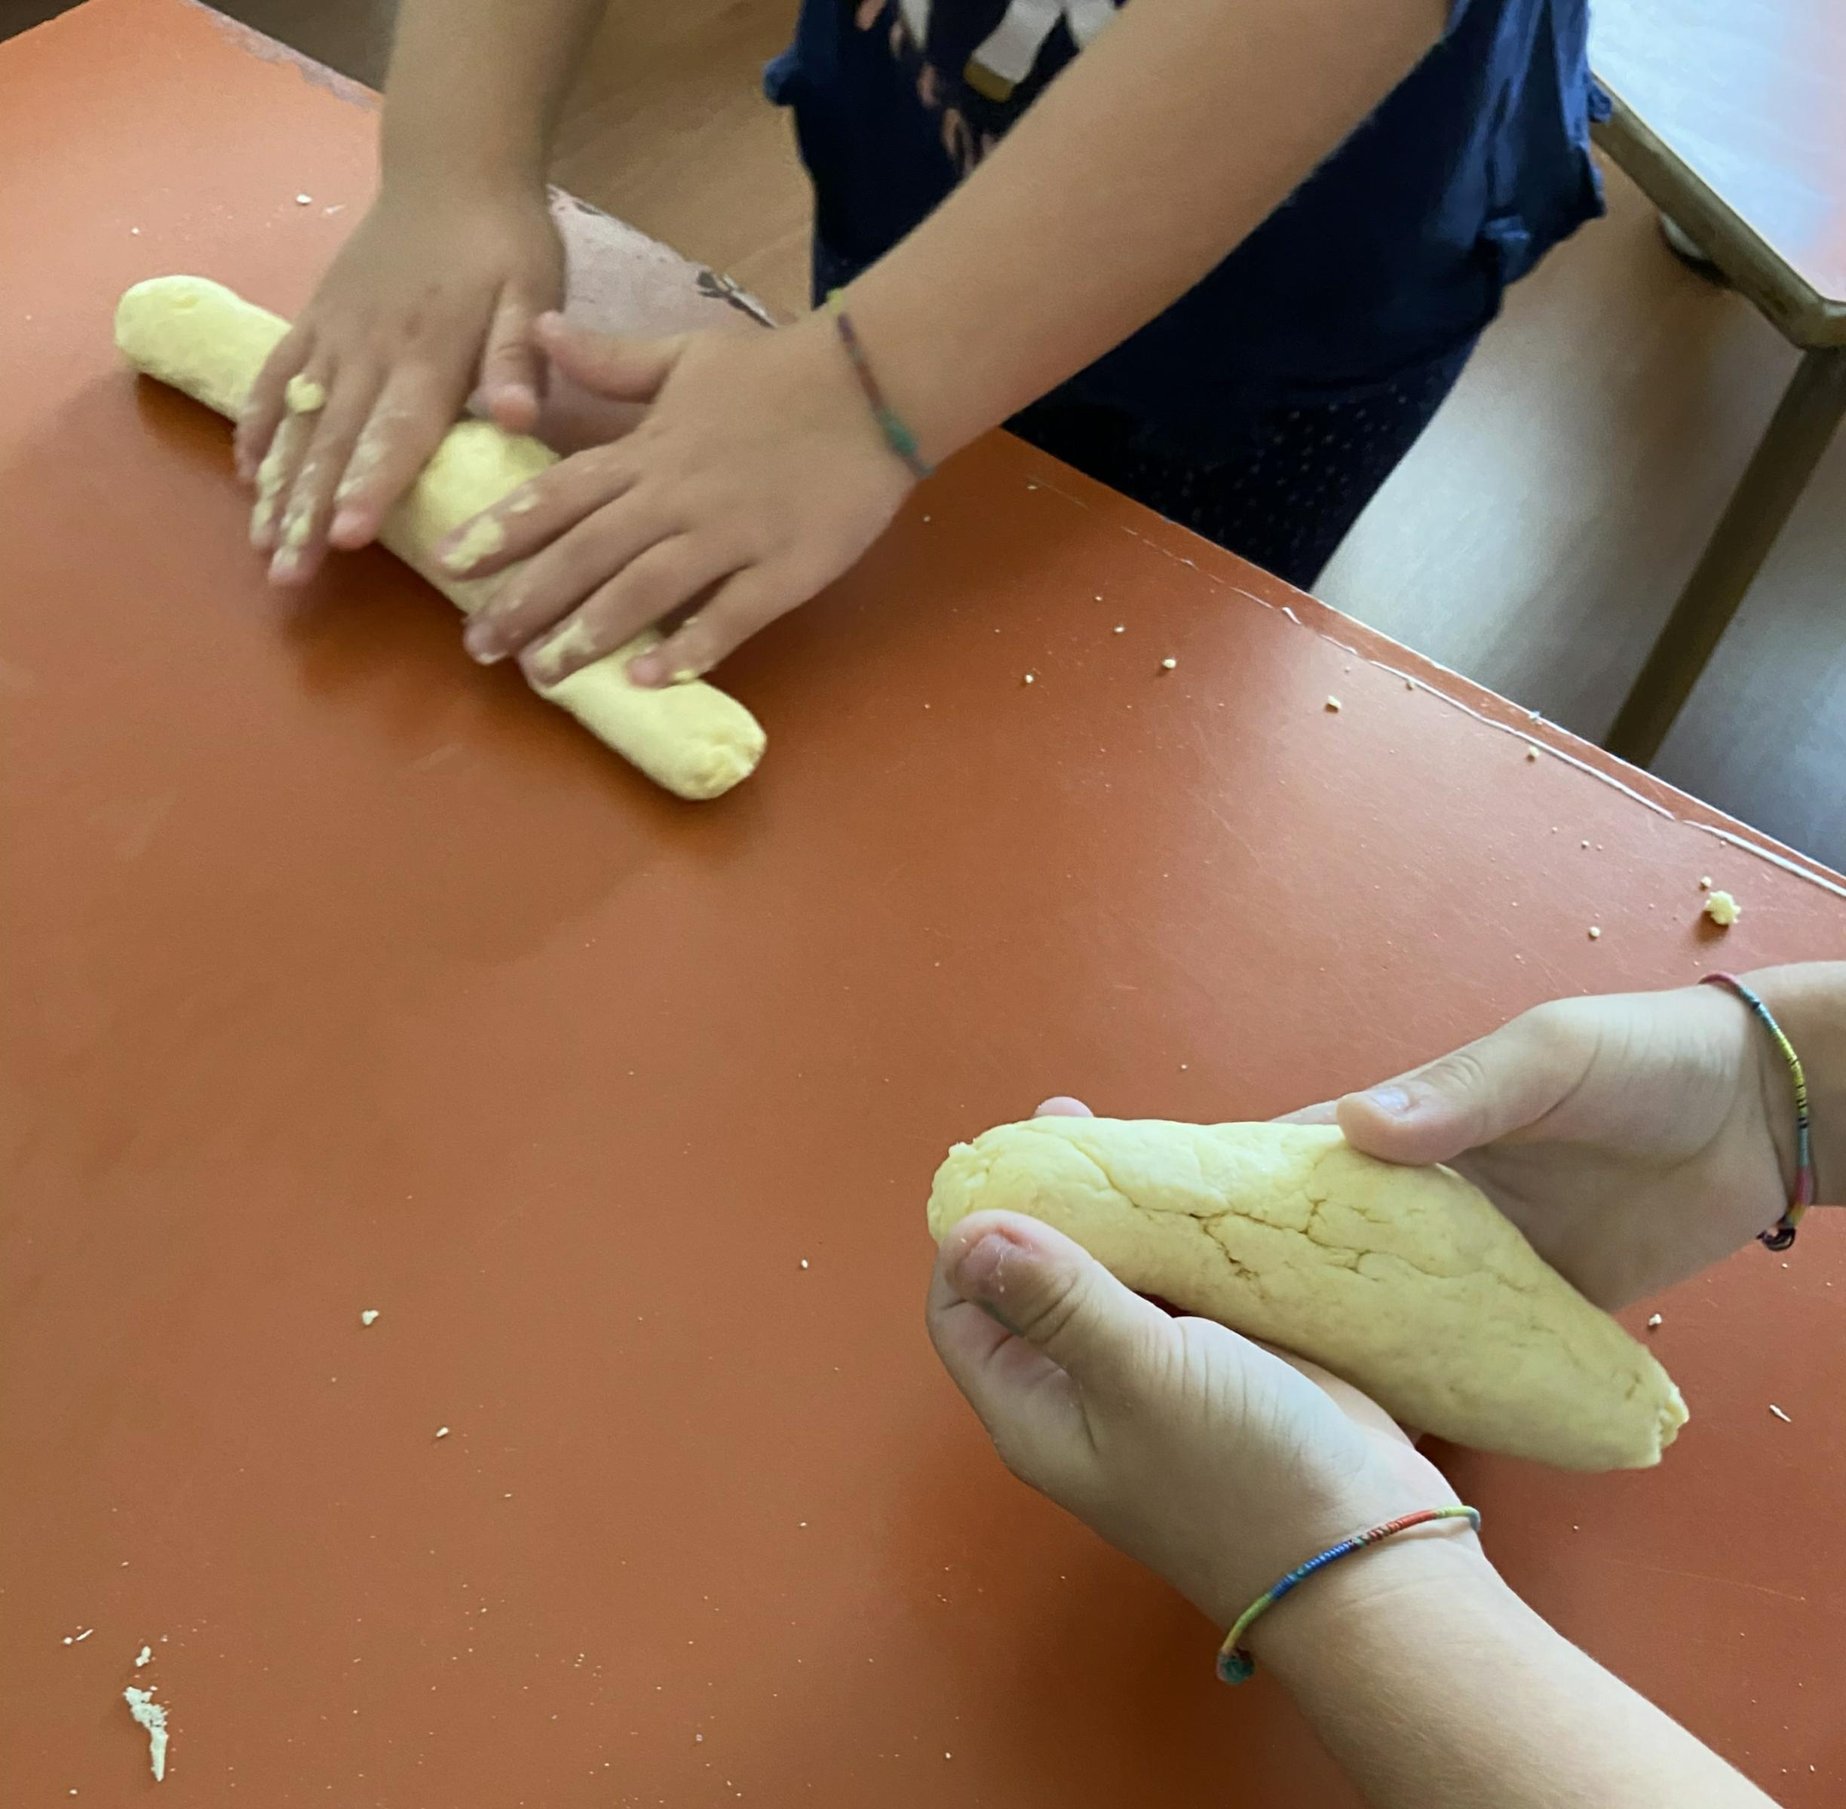
Attività
manipolativa

Slide 14
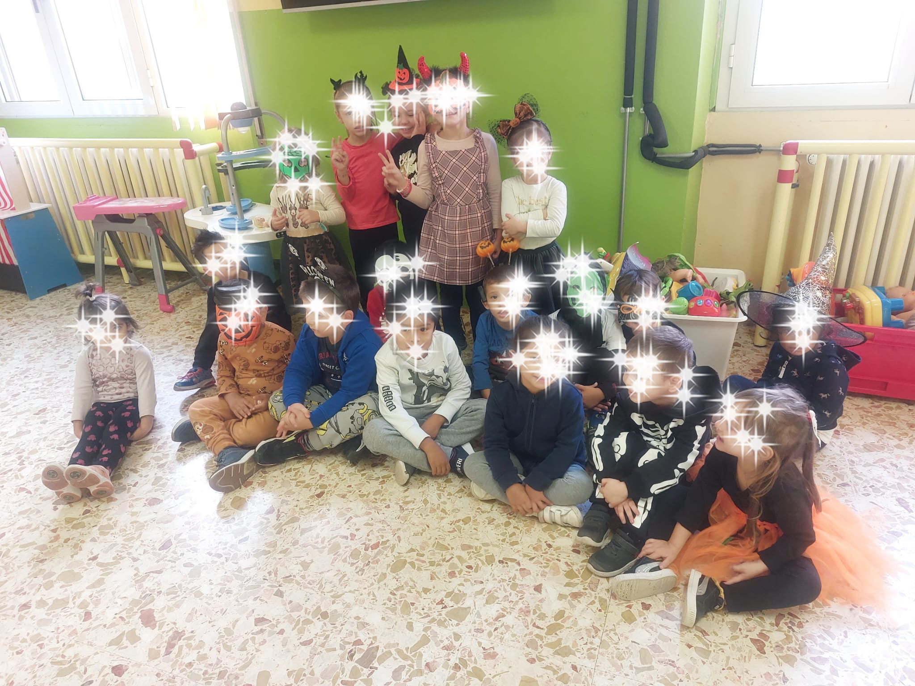
La cosa importante non è tanto che ad ogni bambino debba essere insegnato, quanto che ad ogni bambino debba essere dato il desiderio di imparare.
(Jhon Lubbock)

